Slide 1
UKF-TumorRADS Datenerfassung & Reviewer-konforme Zeitmessung
BEC II ELS

Slide 2
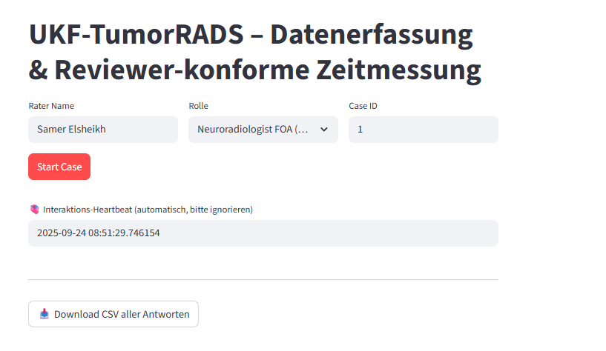

Slide 3
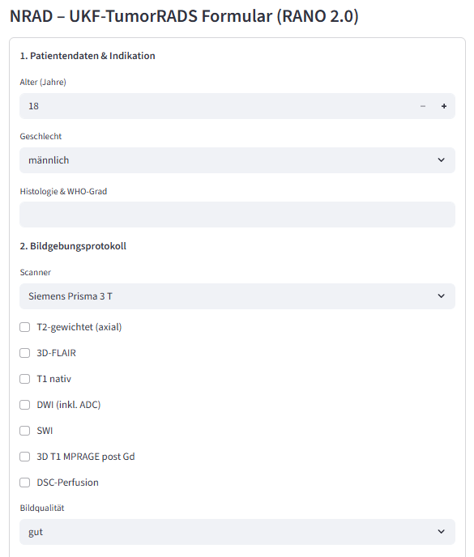
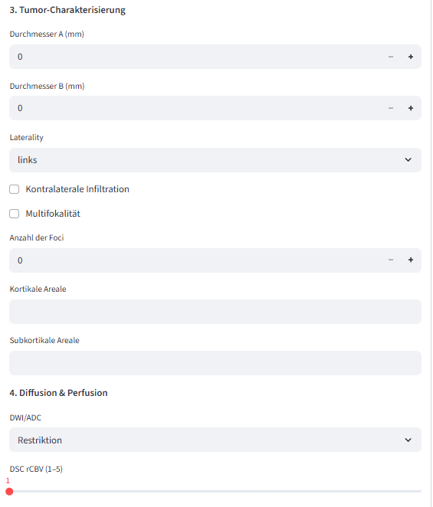

Slide 4
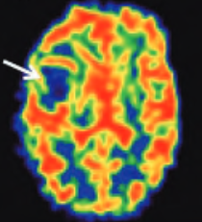
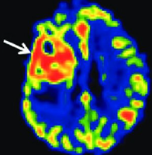
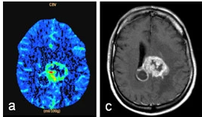

Perfusion Scale - Diskussionspunkt
0
4
5
rCBV - > tumour vascularity
DOI: 10.47795/MQWD8093
https://doi.org/10.1186/1756-9966-31-33

Slide 5
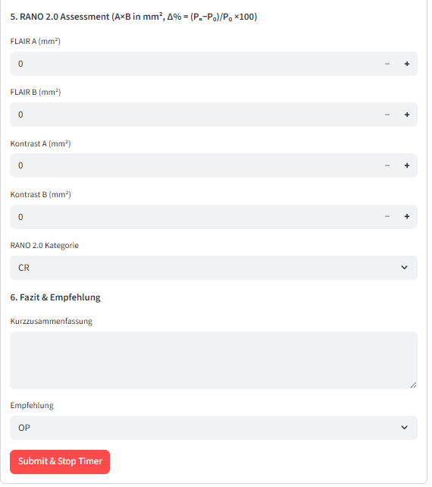

Slide 6
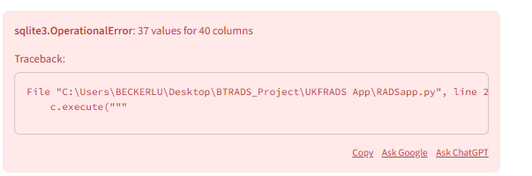
Wenn nicht alles ausgefüllt wird, kommt das hier..

Slide 7
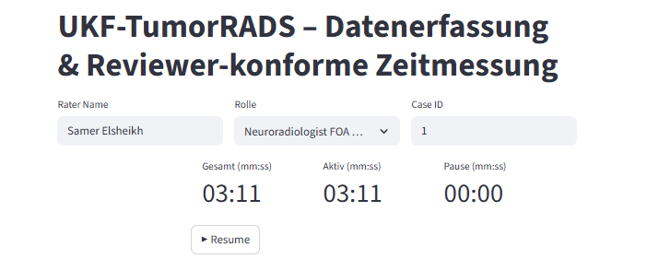
Summary

